Slide 1
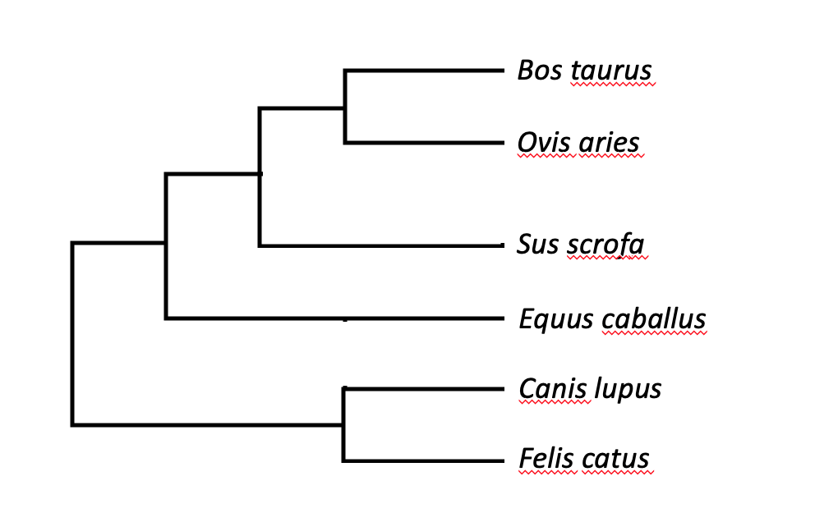
Tabla presencia/ausencia

Slide 2
sed 's/\t\t*/\n/g' *mat | egrep -v "_"| egrep -v ^$ | egrep –v nan | awk '{ sum += $1; n++ } END { if (n > 0) print sum / n; }'

Slide 3
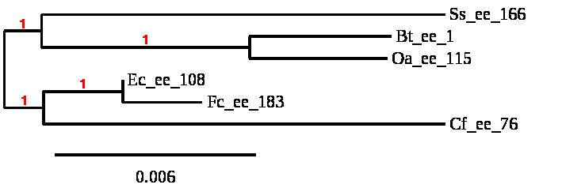
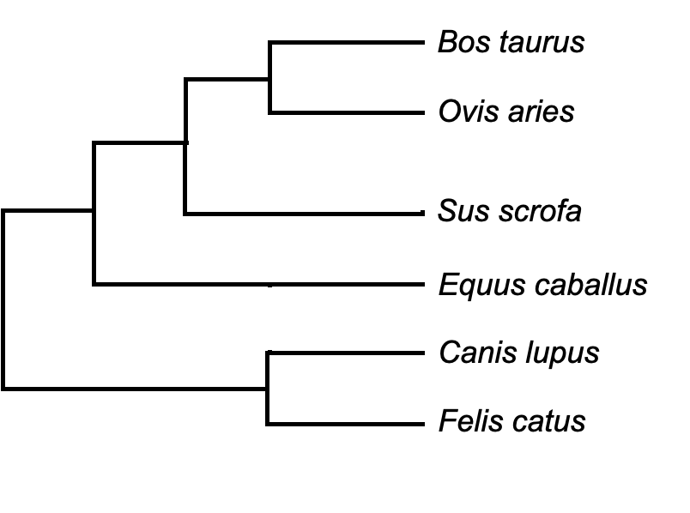
Resultados análisis filogenéticos
eef1g

Slide 4
kappa

Slide 5
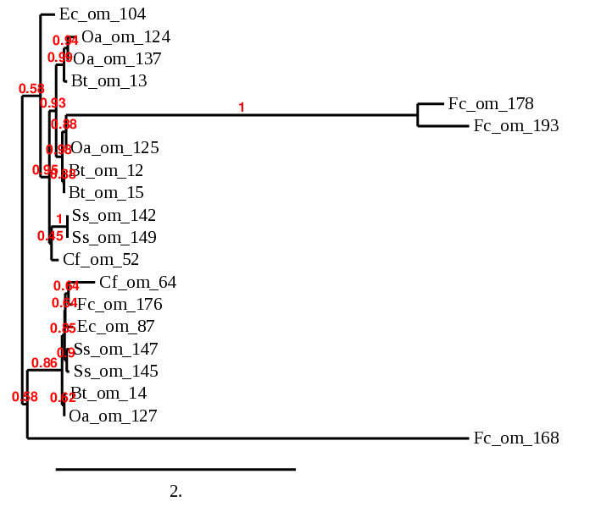
omega

Slide 6
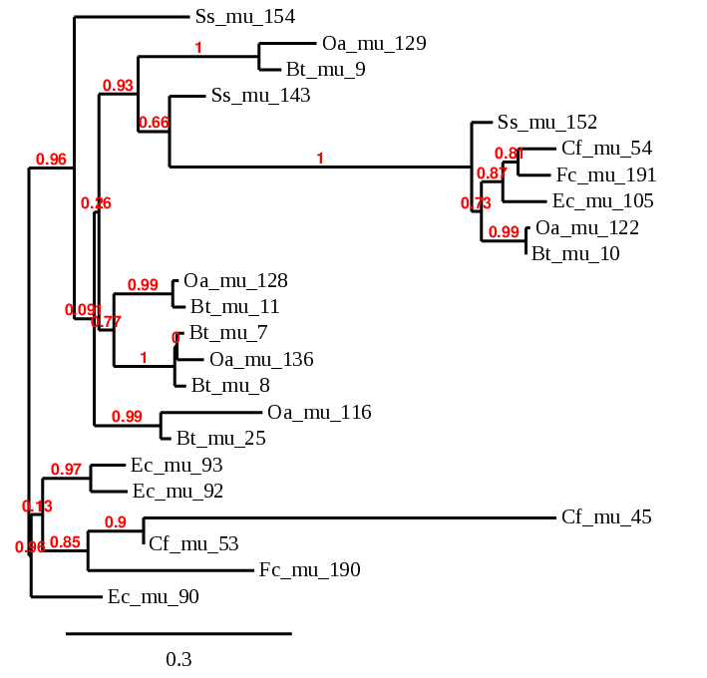
mu

Slide 8
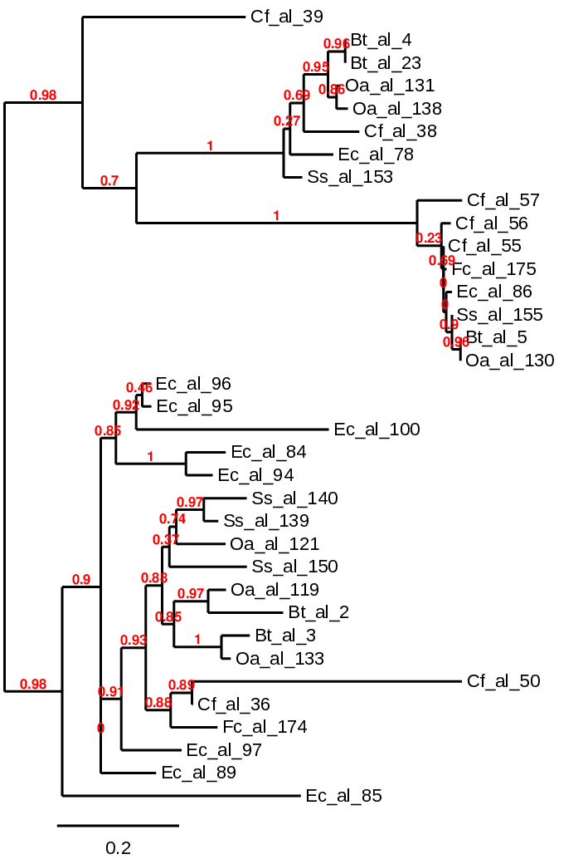
alpha

